Slide 1
МУЗЕЙ «ПОМНИМ»
МБОУ «Ульяновская СОШ»
Тверская область
Зубцовский район д.Ульяново ул.Школьная д.34

Slide 2
Школьный музей «Помним» был создан в 2022 году.
Свидетельство №23983
Профиль музея: историко-краеведческий.
Представлены разделы
«Великая Отечественная война 1941-1945гг»
«Школьные годы чудесные»
«Сельский быт»

Slide 3
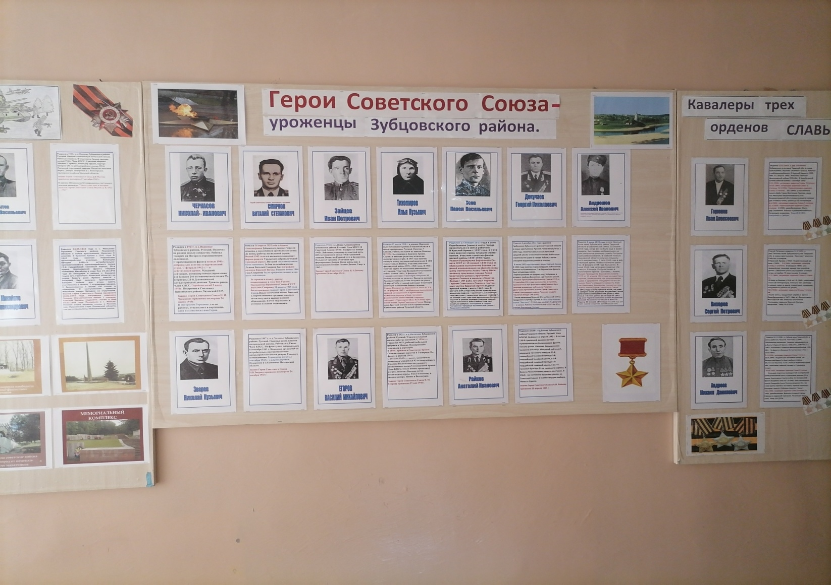
Раздел «Великая Отечественная война 1941-1945гг»

Slide 4
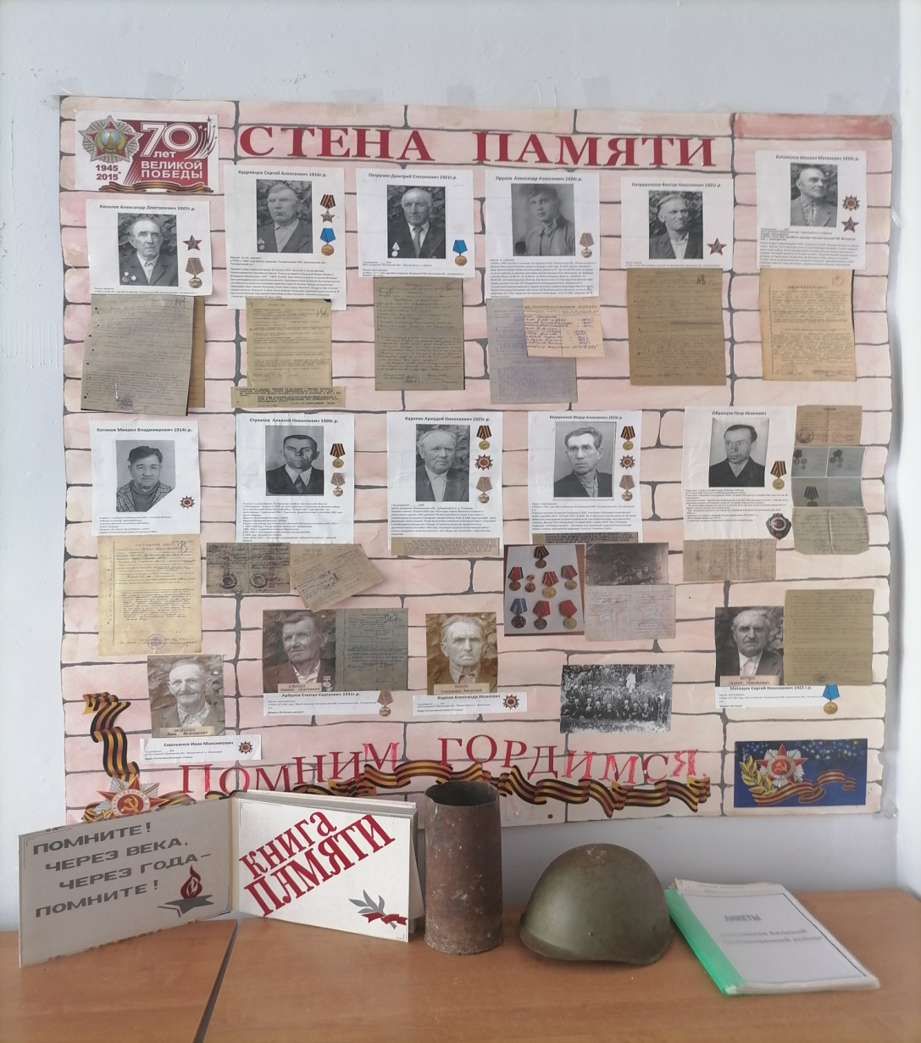
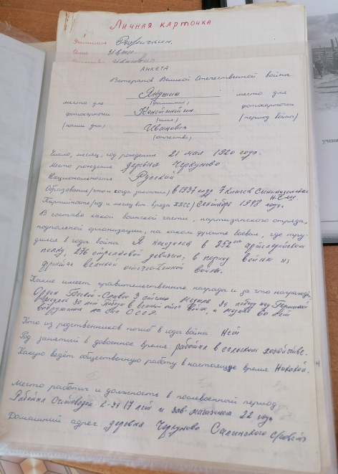
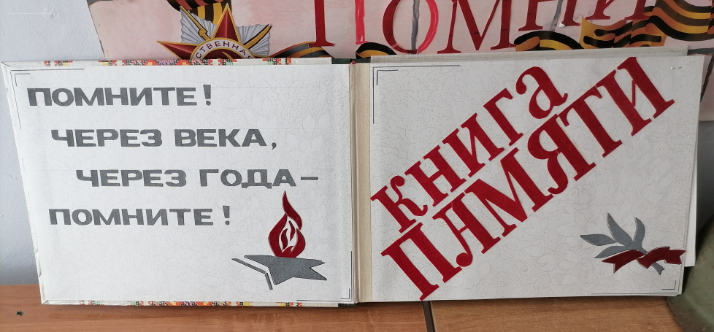
Раздел «Великая Отечественная война 1941-1945гг»

Slide 5
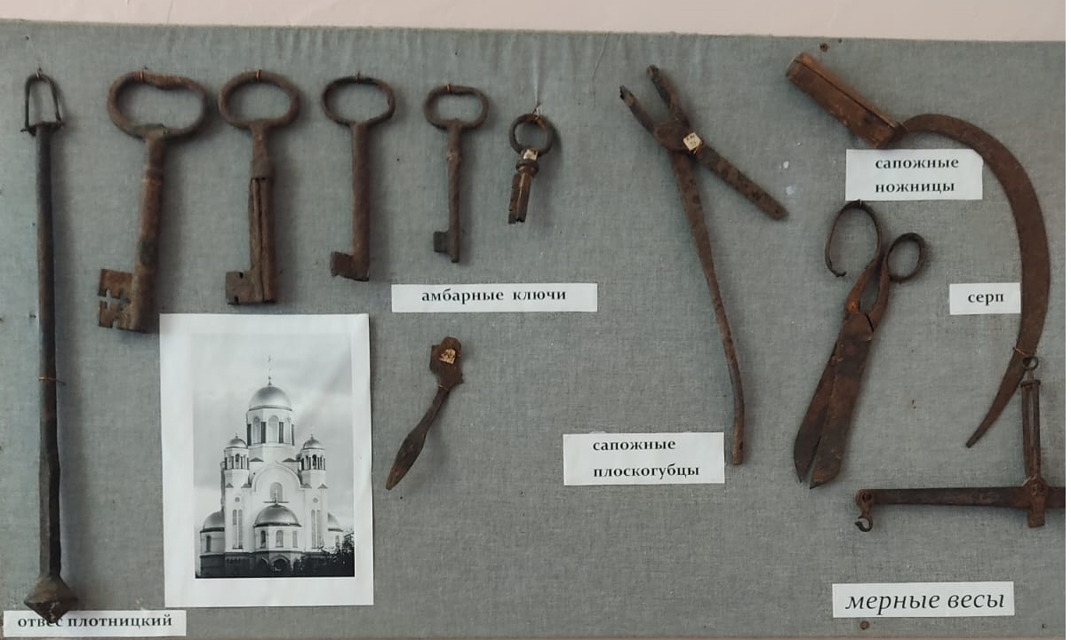
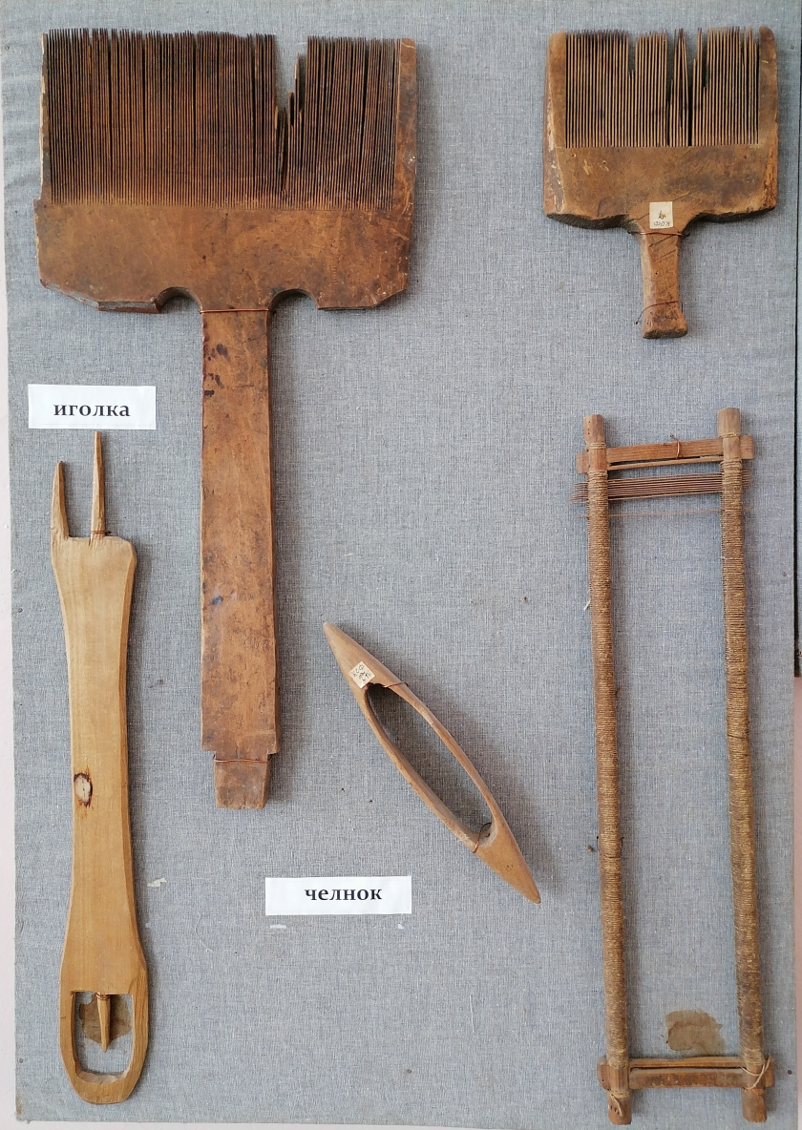
Раздел «Сельский быт»

Slide 6
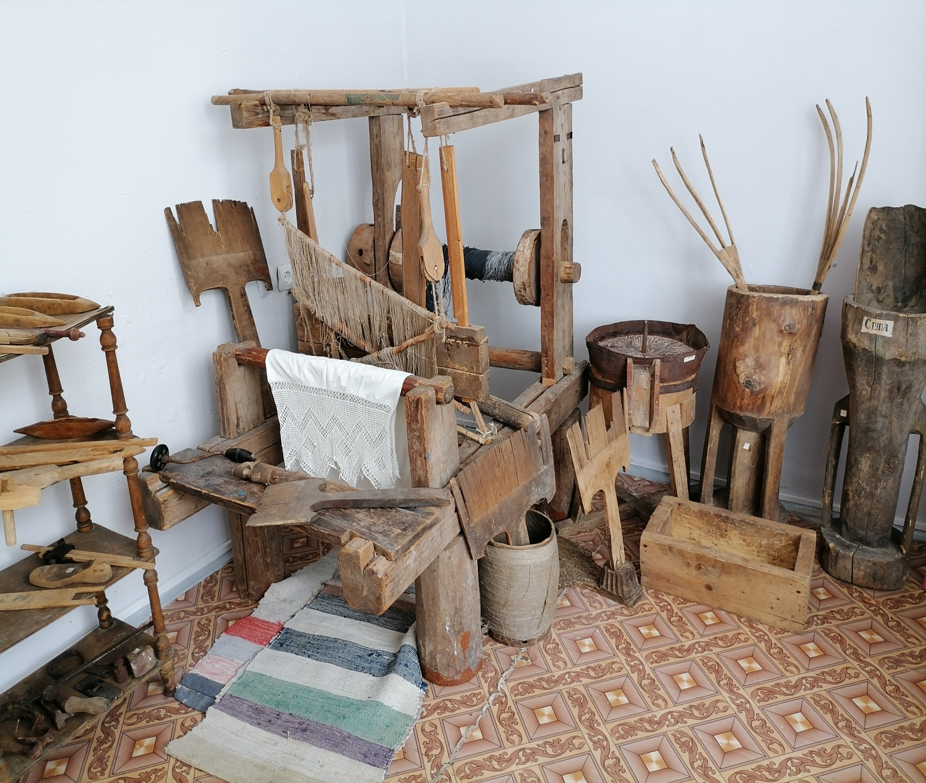
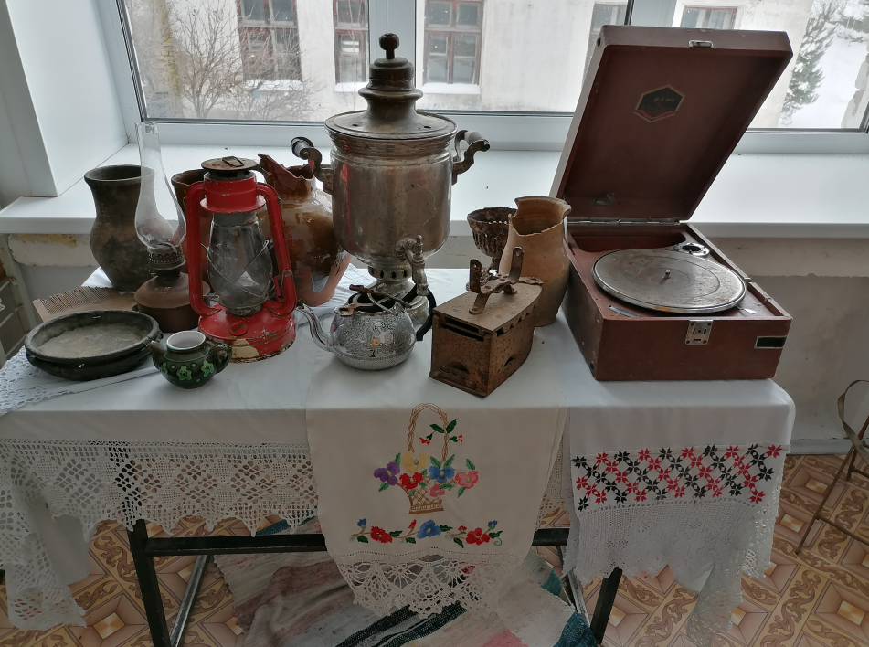
Раздел «Сельский быт»

Slide 7
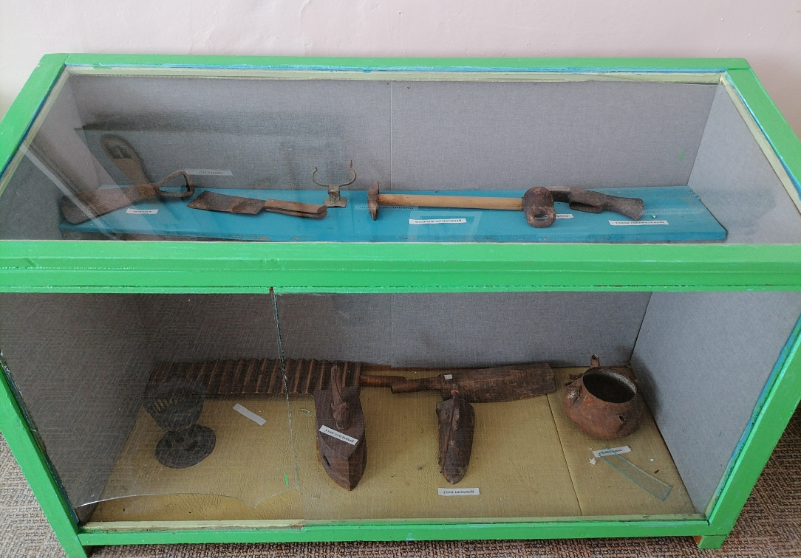
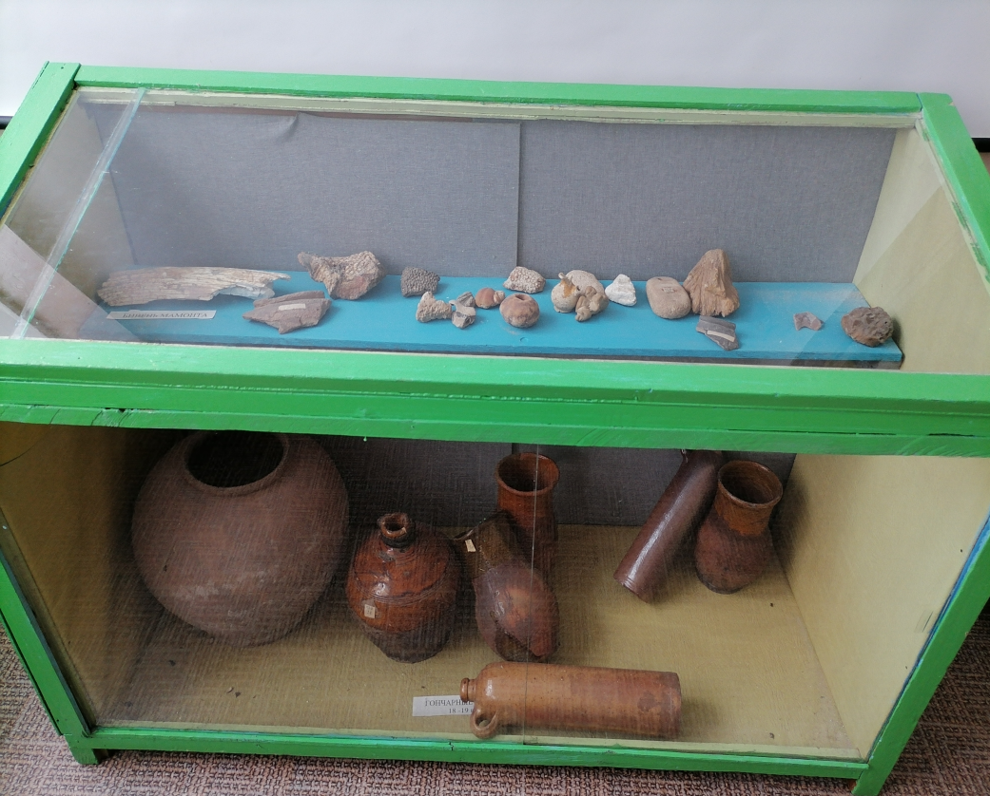
Раздел «Сельский быт»

Slide 8
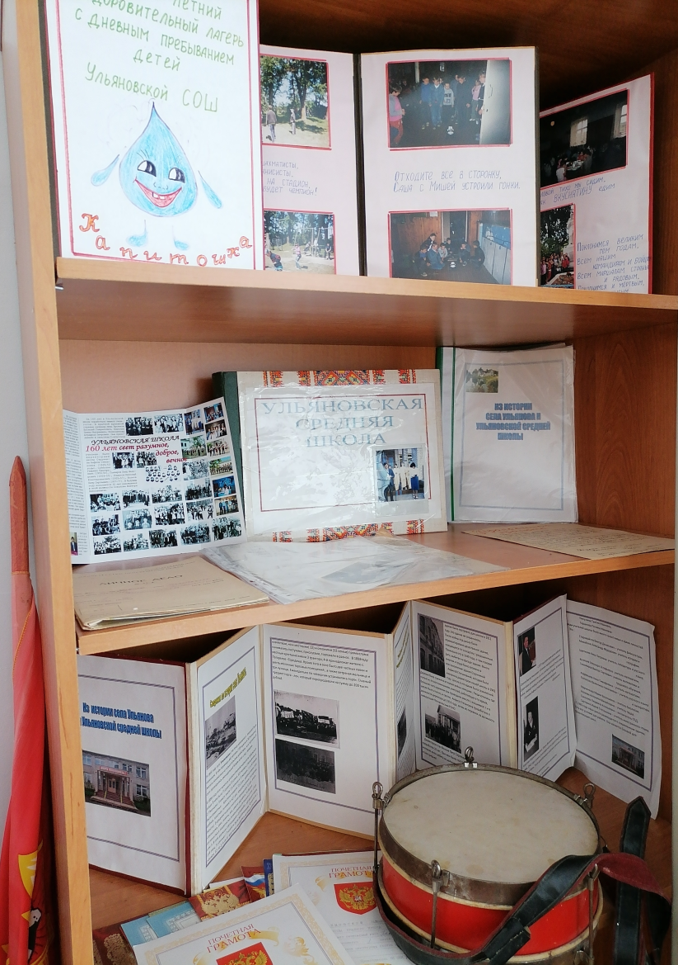
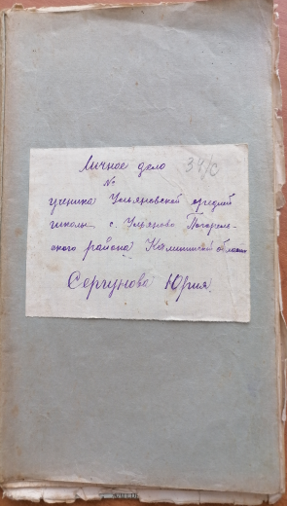
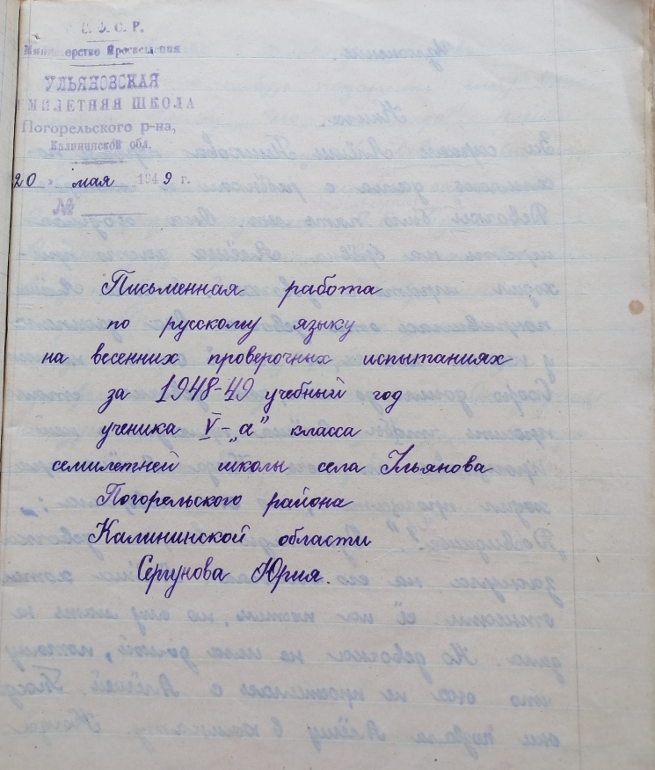
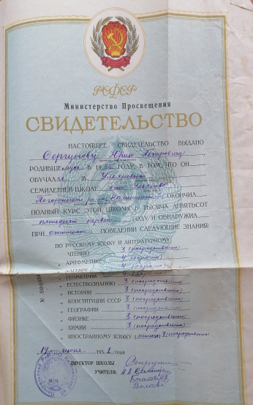
Раздел «Школьные годы чудесные»

